Slide 1
Languages in the World
Groep B7 Marty Star, Siyawash Estanekzay, Alrian Kamdhi, Muhammad Shuduyev, Britt Ruigrok, Lex Poon

Slide 2
Inleiding
Focus: Top 3 verspreide talen in de wereld
Bias: Inwonersaantal (wegnemen)
Dataset: The World Atlas of Language Structures (WALS)
Python
Functie visualisaties: Cognitie versterken
Visualisatie: Oorsprong van de taal
Heeft de locatie van oorsprong van een taal een relatie met de verspreiding van een taal?

Slide 3
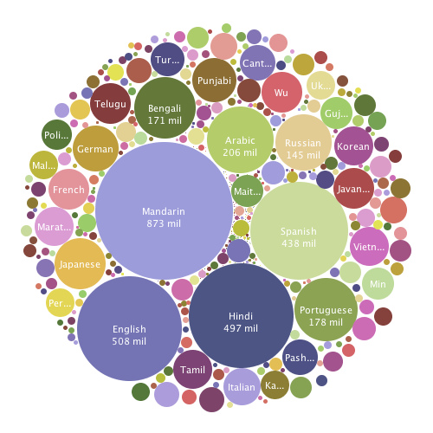
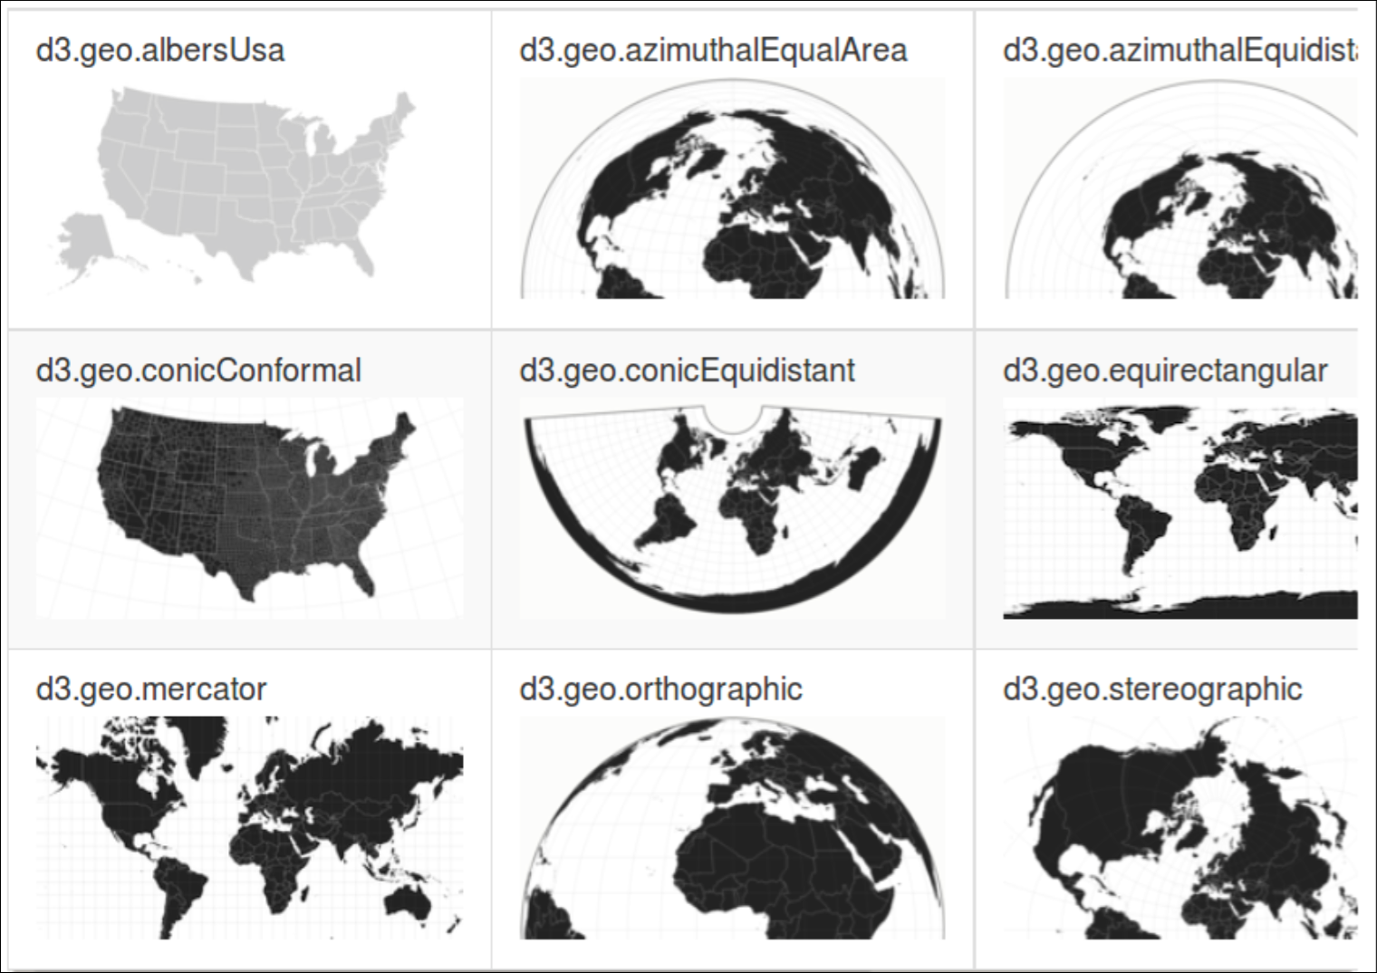
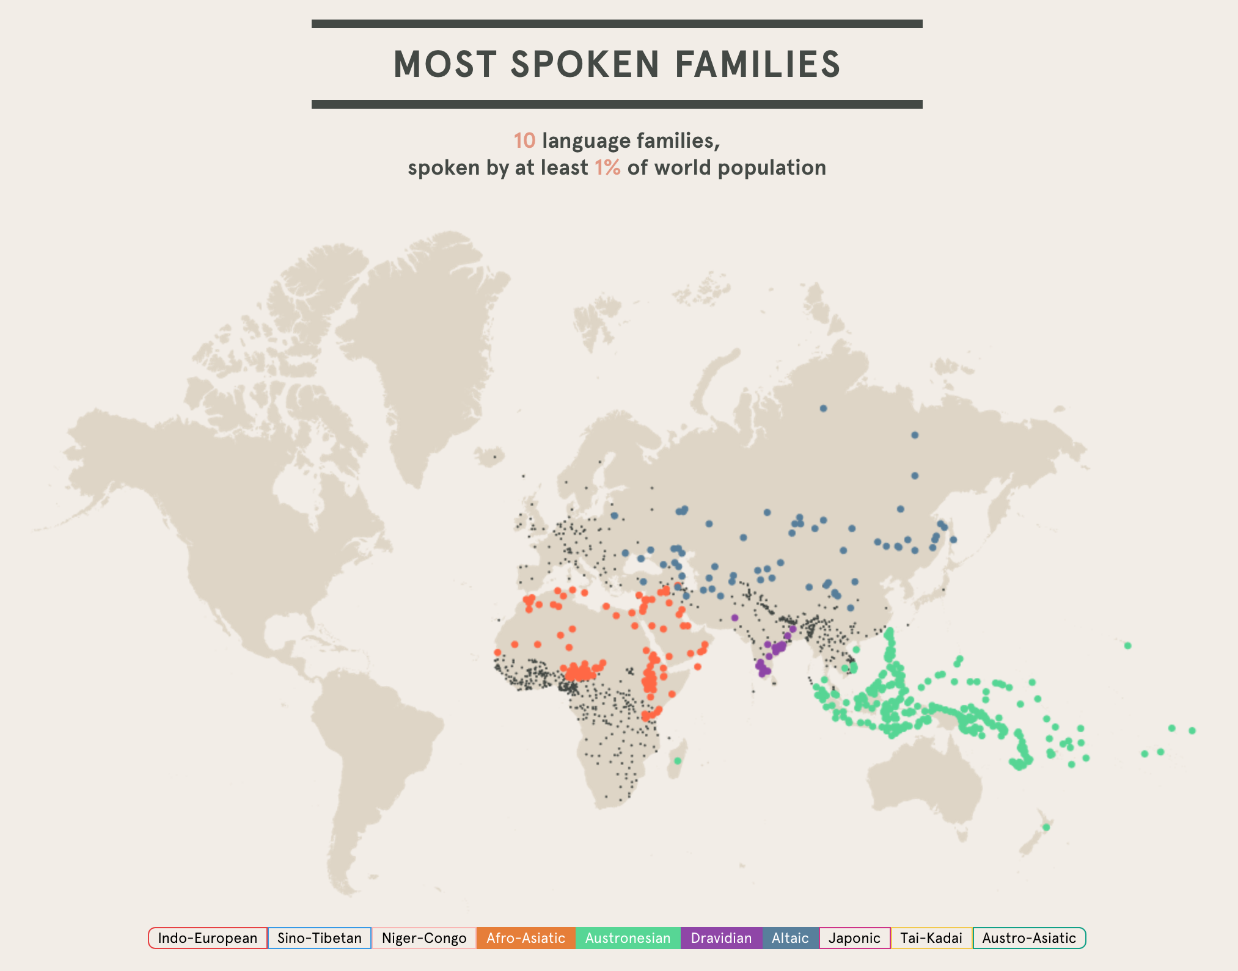
Gerelateerd werk
Bubble Chart
Mercatorprojectie

Slide 4

Onderzoek
Engels & Frans
Arabisch: Afro-Azië
Beleidsredenen verspreiden van een taal
- De communicatie te verhogen - Om een ideologie te verspreiden - Om economische banden te ontwikkelen - Om inkomsten uit taalstudies en producten te krijgen - Om nationale identiteit en trots te behouden
Koloniale expansie
Islamitische verspreiding

Slide 5
Conclusie onderzoek

Slide 6
Visualisaties
Overview first, zoom and filter, then details-on-demand
Ben Schneiderman
Graduated Symbol Map
World Map
Donut Chart

Slide 7
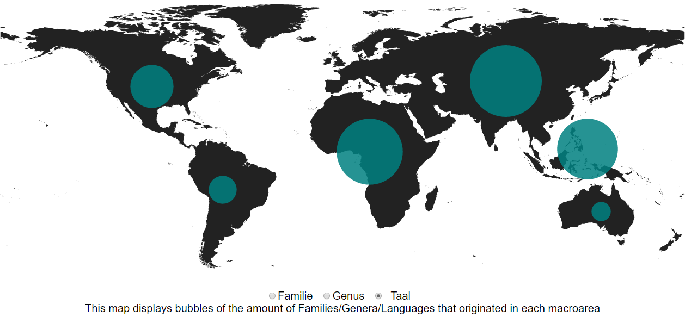
Graduated Symbol Map
Grootte hangt af van hoeveelheid families/genera/talen
Equirectangular projectie

Slide 8
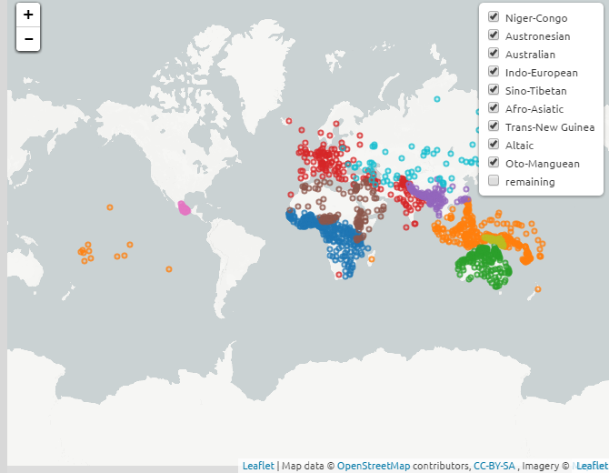
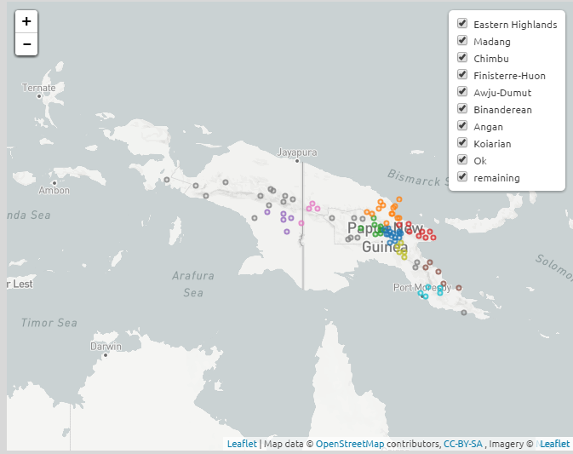
World Map

Slide 9
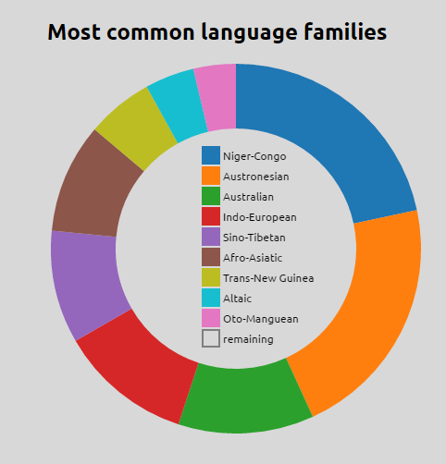
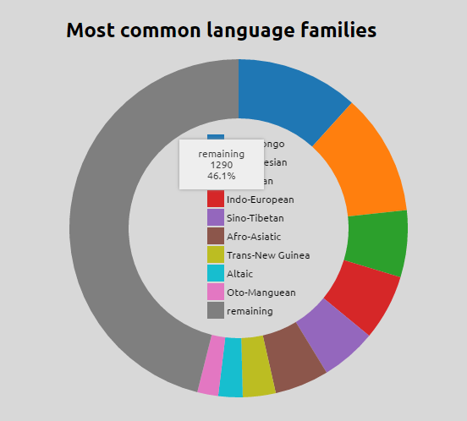
Donut Chart

Slide 10
Teamwork
Voorbereidingsfase: Datasets zoeken, tutorials maken
Ontwikkelfase: Programmeren

Slide 11
Bedankt voor het luisteren!

